Slide 1

Curso 2022
Predictive Analytics
Sesión 8 : Mantenimiento predictivo
Ernesto Padilla Martínez | ernestopm@faculty.mioti.es
SESIÓN 8 | 8 DE febrero DE 2022

Slide 2
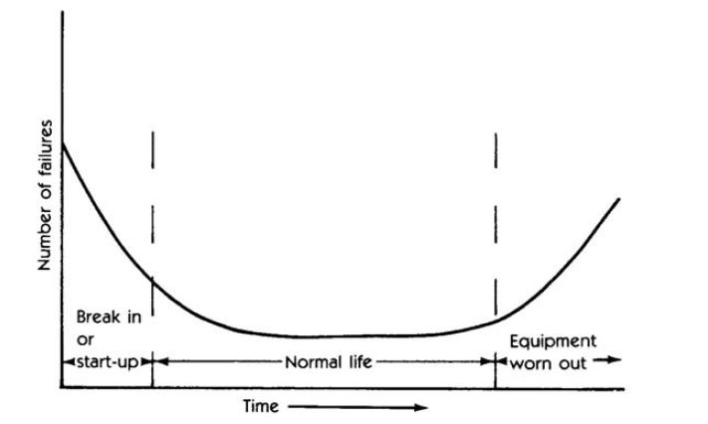
Tipos de mantenimiento
Reactive maintenance / Run to failure management
Mantenimiento clásico, este mantenimiento es realizado cuando alguno de los Assets falla, sigue la lógica de “si no está roto, no lo repares”
No hay ningún coste asociado hasta que hay problemas.
De hecho es un approach de no mantenimiento
Es el más caro
La mayoría de los gastos en este tipo de mantenimiento está asociado a grandes piezas de repuesto, coste de trabajo extra en reparación, el downtime de la máquina y poca disponibilidad de producción.
Hay que tener un stock de todas las posibles piezas o tener confianza en la reactividad de los distribuidores
Se estima que estas reparaciones son 3 veces más caras en este approach
Preventive maintenance
Se basa en planificar algunas medidas preventivas de checkeo y saneamiento de los equipos (planificación fija)
Se suele establecer en base a métricas tipo MTTF (Mean time to failure) que nos indica la probabilidad de fallo de una máquina según en que momento se encuentre cuya gráfica tiene forma de bañera
Esta curva se ve bastante modificada según el funcionamiento de la máquina en concreto, no es lo mismo una bomba que bombea agua a una que bombea líquidos abrasivos
En base a esto se van estableciendo tareas preventivas menores planificadas a lo largo del tiempo
Dadas las distintas casuísticas de cada máquina esto puede resultar en reparaciones innecesarias o en fallos catastróficos

Slide 3

Tipos de mantenimiento
Predictive maintenance
Tiene varias definiciones según a qué experto le preguntes, para algunos trabajadores será monitorear la vibración de motores para anticipar problemas, para otros será monitorear la red infrarroja de equipos eléctricos etc…
La premisa común es monitorear datos esenciales sobre la condición de las distintas máquinas que estamos usando ( esto dependerá de la vertical en concreto )
Planificación dinámica en base a modelos predictivos y análisis de los datos
Con lo cual está basado en la toma de datos críticos de operación sobre las distintas máquinas y su monitorización.
De esta forma se intenta maximizar el intervalo entre mantenimientos y reparaciones y reducir los fallos mayores de forma más precisa.
El mantenimiento predictivo es una filosofía que usa la condición de la operación del equipamiento de la planta y sus sistemas para optimizar el funcionamiento de la planta.

Slide 4
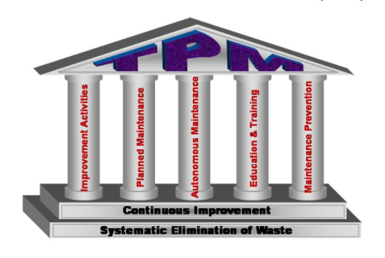
Modelo de gestión clásico
TPM (Total productive maintenance)
Método de gestión de plantas que pretende mejorar la efectividad del equipo
Problemas que quiere paliar :
Ruptura de equipos
Ralentizaciones por configuración y ajustes
Paradas e inactividad de corto plazo
Capacidad reducida
Pérdidas relacionadas con calidad
Pérdidas relacionadas con reinicio y rearranque
Se basa en 5 pilares :
Mejorar la efectividad de los equipos
Involucrar a los operarios en el mantenimiento diario
Mejorar la eficiencia del mantenimiento y su efectividad
Educar y entrenar al personal
Diseñar y gestionar sistemas para mantenimiento preventivo

Slide 5
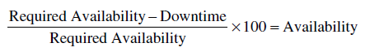
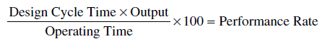
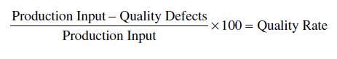
Medida de eficiencia en TPM
OEE
Overall equipment effectiveness (OEE) es la métrica usada para los programas de TPM.
La medida de la efectividad del equipo debe ir más allá de la disponibilidad o el uptime del equipo.
Tiene en cuenta también el ratio de operación y el ratio de calidad

Slide 6
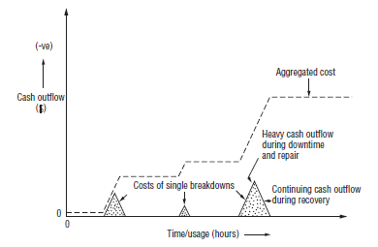
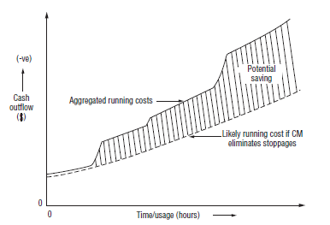
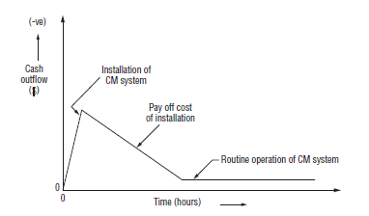
Ventajas/Desventajas del mantenimiento predictivo
Flujo de pérdida de coste por incidencias
Ventajas
desventajas
Menos fallos de maquinaria
Vida útil de las máquinas incrementada
Incremento del ROI
Reducir coste de mantenimiento
Seguridad mejorada
Reduce el downtime
Incrementa la calidad de producción
Planificación más compleja
Coste inicial adicional grande
Requiere equipo de monitoreo
Requiere equipos especializados en datos
Difícil de materializar ventajas al cliente
Ahorro potencial con aplicación de CM
Justificar el gasto en la implantación suele ser bloqueante
Hay que elaborar una buena propuesta basada en el histórico de los problemas que ha habido en una planta proponiendo distintos casos de uso para maximizar reducción de los downtime asociados y ahorrar costes.
Evolución del gasto de implantación de CM

Slide 7
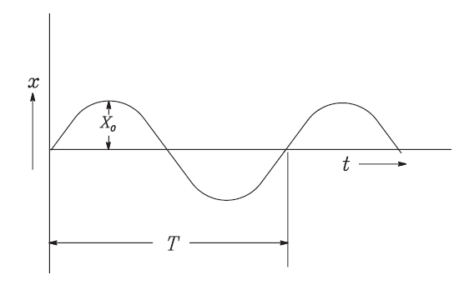
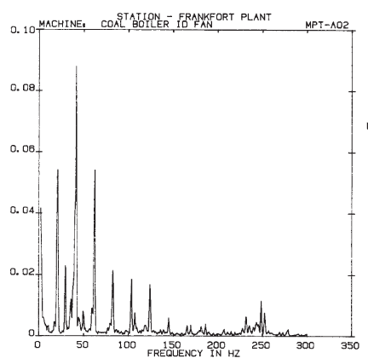
Técnicas de mantenimiento predictivo
Monitorización de vibración
Elementos en los que se suele usar :
Bombas
Ventiladores
Motores de gasolina
Máquinas de impresión
Líneas de fabricación
Cintas de transporte
Máquinas de corte de metal
Máquinas rotativas
Centrifugadores
Secadores rotatorios
Variables típicas para medir
Amplitud de vibración
Máximo valor de vibración (displacement)
Velocidad
Aceleración
Amplitud de pico a pico (peak to peak)
RMS
Espectro en frecuencia
Frecuencia de vibración en cada eje (X,Y,Z)
Problemas típicos
Desbalance de los soportes
Ejes doblados
Desalineamiento
Efectos del rodamiento
Problemas en las fijaciones
Fricción

Slide 8
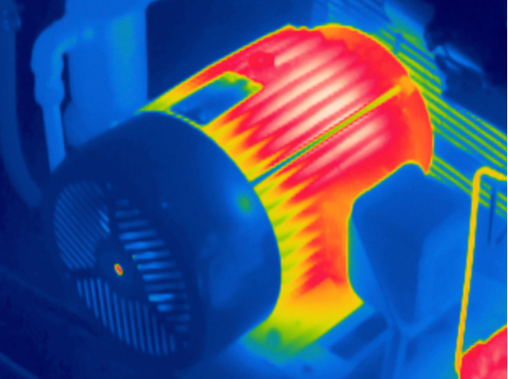
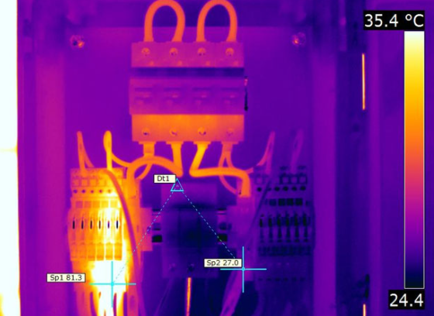
Técnicas de mantenimiento predictivo
Termografía
Instrumentos de infrarrojos
Termómetros infrarrojos
Escáneres de línea
Imágenes infrarrojas
Tipos de problemas detectables
Holguras mecánica
Problemas de carga
Fallo de componentes
Problemas eléctricos
Qué escanear
- Control de motores y centros de distribución
Paneles de distribución
Subestaciones de control
Motores
Transformadores
Capacitores

Slide 9
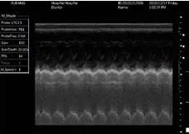
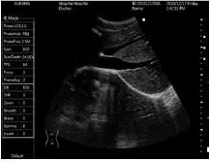
Técnicas de mantenimiento predictivo
Ultrasónicos
Aplicaciones
Análisis de ruido aéreo :
Detección de sonidos anómalos vinculados a maquinaria
No se puede hacer root cause análisis
Detección de fugas :
Esta es la principal aplicación de los ultrasonidos
La salida turbulenta de gases o líquidos por un orificio deja una firma sonora de alta frecuencia
Testear materiales :
Los ultrasonidos son el principal método de testeo de materiales
Frecuencias de test típicas : 250 KHz – 25 MHz
Tipos
Estructurales
De ruido aéreo

Slide 10
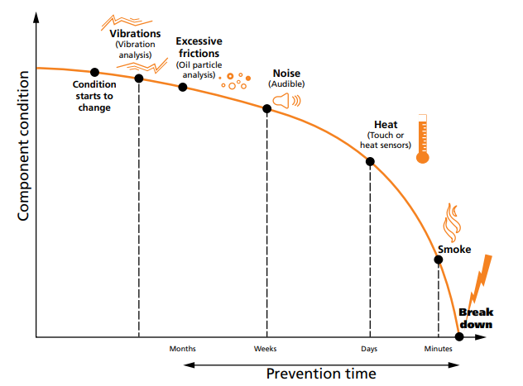
Técnicas de mantenimiento predictivo
¿ Cuándo usar cada uno y qué sensorizar en cada uno de los elementos ?

Slide 11
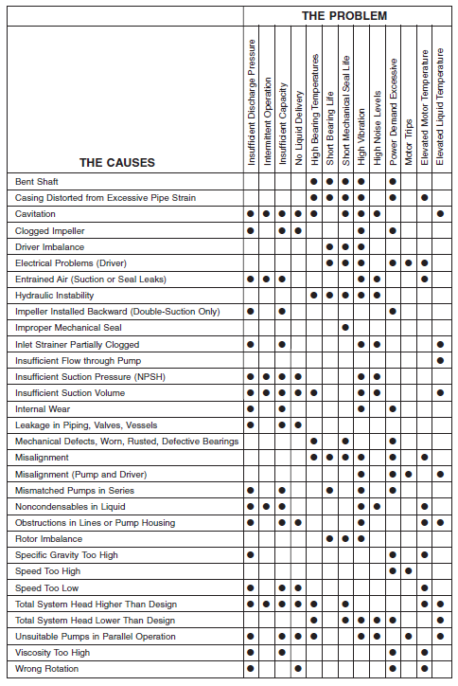
Identificar los posibles problemas de un activo
¿ qué activos son más problemáticos ?
¿ Cuáles son los problemas más recurrentes que hemos tenido ?
¿ a qué se deben ?
¿ puedo medir variables que puedan anticiparlo ?
Esquema para una bomba centrifugadora

Slide 12
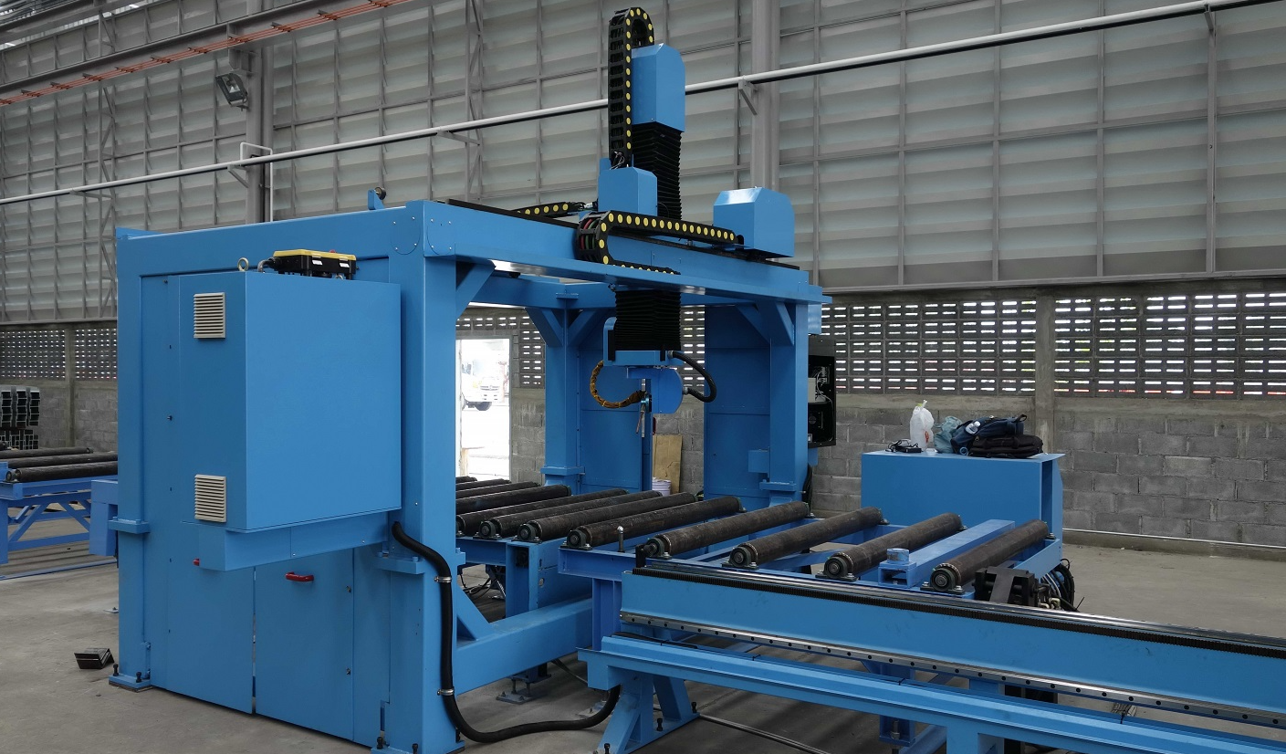
Ejemplo sobre un tipo de maquinaria
Ejemplo : cnc CUTTING MACHINES

Slide 13
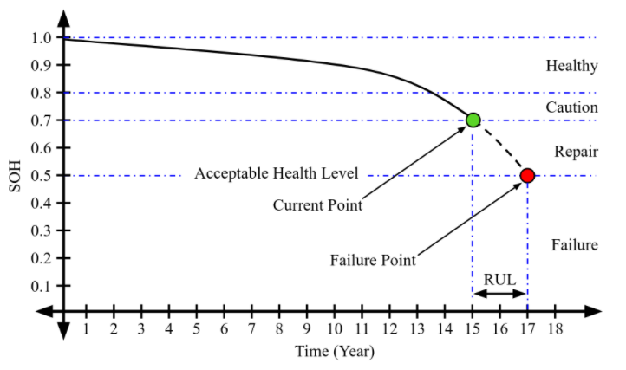
Modelos para mantenimiento predictivo
Estimación del rul (remaining useful life)
En este tipo de problemas tenemos una serie de datos históricos de la sensorización de los equipos con un etiquetado de cuándo han dejado de funcionar o han tenido que ser reparados.
Desde que eso pasa hacia atrás se calcula la cuenta atrás en ciclos o en la unidad temporal del muestreo de los sensores.
Esta será la variable objetivo para nuestra regresión.
Una vez tenemos el modelo funcionando tenemos que determinar a partir de que valor hacer saltar una alarma o llevar a cabo una acción de checkeo / mantenimiento.
Según la calidad de los datos etiquetados (clasificación de los distintos problemas) y del nivel de sensorización nuestros modelos podrán ser más complejos incluso identificar cuando van a ocurrir distintos problemas.

Slide 14
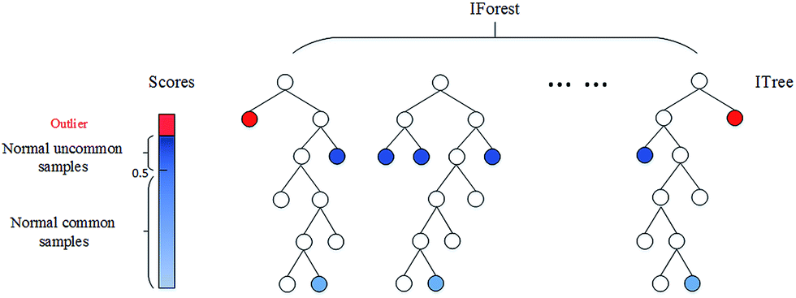
Modelos para mantenimiento predictivo
Anomaly detection con isolation forest
Este algoritmo es bastante parecido a los Random Forest (ya que es un ensemble de árboles de decisión binario) pero en este caso no trabajamos con ningún tipo de etiqueta (No supervisado)
Están basados en el hecho de que las anomalías son pocas y significativamente diferentes al resto
De forma aleatoria respecto a las distintas variables se van ramificando hacia abajo en base a valores de estas variables, de esta forma todas las muestras que lleguen “más profundo” en el árbol de decisión tendrán menos posibilidades de ser anomalías ya que se necesitaron muchas decisiones para aislarlo.
Este tipo de algoritmo es una buena opción cuando no tenemos ningún tipo de dato etiquetado con los distintos problemas e incidencias.
Otorga a los distintos puntos una puntuación en base al grado de anomalía del mismo
Se pueden aplicar luego métodos adicionales para seguir filtrando anomalías con un carácter más restrictivo

Slide 15

Pasamos al Worksheet!

